Slide 1
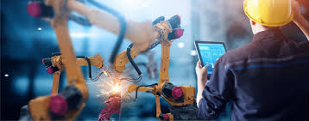
Revoluciones Industriales
Industrias 1.0 a 5.0
Cátedra Introducción a la Ingeniería Industrial - 2025

Slide 2
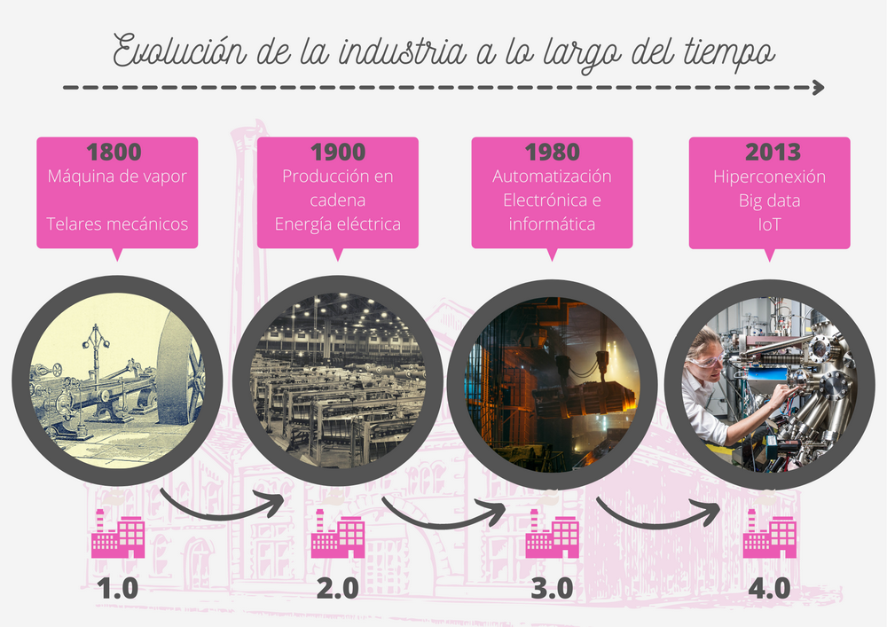

Slide 3
Revoluciones Industriales
• Origen del término: Se usa en historia y ciencias sociales.
• Enfoque: Describe grandes transformaciones económicas, sociales y culturales que cambiaron la forma de producir y vivir.
• Ejemplo: La Primera Revolución Industrial (siglo XVIII–XIX) marcó el paso de la producción artesanal a la mecanizada con vapor y carbón.
• Clave: Resalta el impacto social y económico de cada etapa.
Industrias 1.0 a 5.0
• Origen del término: Surge en ingeniería y gestión industrial como clasificación moderna.
• Enfoque: Pone el acento en la evolución tecnológica de los sistemas productivos.
• Ejemplo: Industria 4.0 se refiere a la digitalización, IoT, inteligencia artificial y sistemas ciberfísicos.
• Clave: Subraya el aspecto tecnológico y productivo de cada fase.
Diferencia de los términos “Revoluciones industriales e Industrias 1.0 a 5.0
En resumen: son equivalentes en las etapas que describen, pero no en el enfoque. “Revoluciones Industriales” es un término histórico-social, mientras que “Industrias 1.0–5.0” es una clasificación técnica usada en ingeniería y gestión.

Slide 4
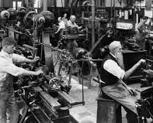
Industria 1.0
La primera revolución industrial (Industria 1.0) se inició en el siglo XVIII y utilizó vapor y carbón para mecanizar la fabricación y aumentar considerablemente la productividad. Gracias a estos avances se logró fabricar una mayor cantidad de productos diversos y crear un mejor nivel de vida.

Slide 5
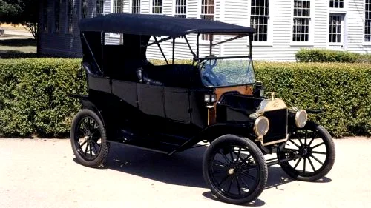
Industrias 2.0
La Segunda Revolución Industrial se caracterizó por el uso generalizado de la electricidad, el motor de combustión interna y el teléfono. Comenzó en Gran Bretaña en torno a 1870 y se extendió por toda Europa Occidental alrededor de 1900.
Estas nuevas tecnologías, en combinación con la mejora del trabajo en la línea de ensamblaje de Henry Ford, permitieron la producción en masa en las fábricas. Además, la invención del alternador por Nikola Tesla hizo posible la electrificación de las ciudades.

Slide 6
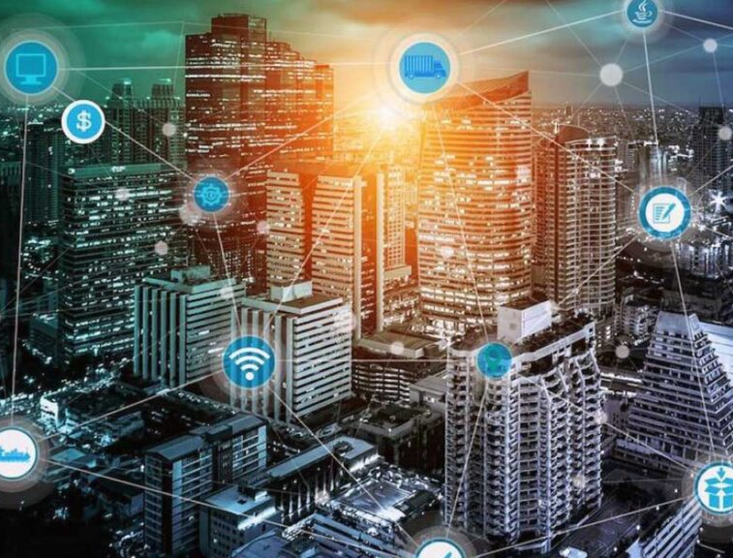
Industria 3.0
Nacen las nuevas tecnologías de la información y la comunicación (TIC), así como las innovaciones que permiten el desarrollo de energías renovables y, a pesar de no tener un determinado hecho histórico, es claro que las energías limpias y el impacto ambiental comenzaban a considerase en las industrias.

Slide 7
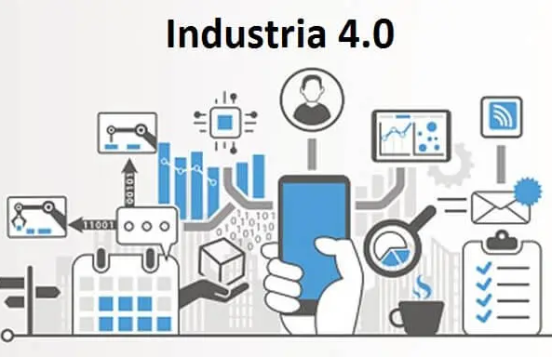
Un desarrollo Indetenible
La industria 4.0, es la actual revolución industrial, consiste en la digitalización de los procesos industriales por medio de la interacción de la inteligencia artificial con las máquinas y la optimización de recursos enfocada en la creación de efectivas metodologías comerciales. Es decir es aquella en la que todos los elementos y procesos están automatizados y conectados en red entre sí.

Slide 8
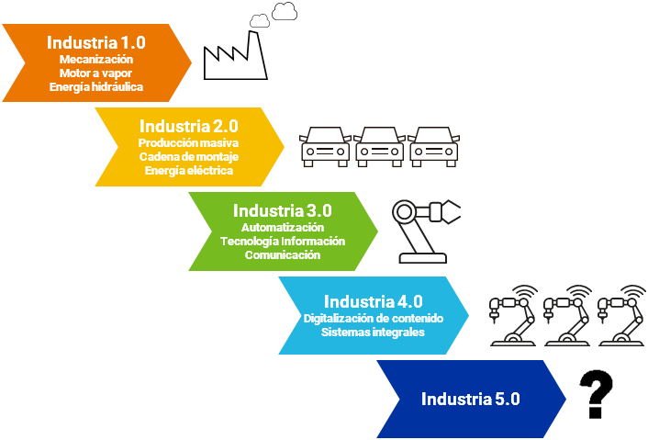
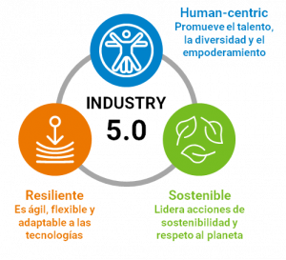
Industria 5.0: Una industria sostenible, humanista y resiliente
La Industria 5.0 reconoce el poder de la industria para alcanzar objetivos sociales más allá del empleo y el crecimiento, para convertirse en un proveedor resiliente de prosperidad, haciendo que la producción respete los límites de nuestro planeta, y situando el bienestar del trabajador de la industria en el centro del proceso de producción.

Slide 9
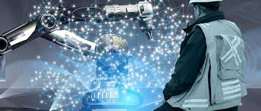
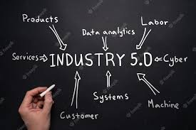
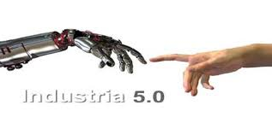
Industria 5.0
La Industria 5.0 es un nuevo modelo de producción en el que el foco está puesto en la interacción entre humanos y máquinas.
La Industria 5.0 toma el relevo de las anteriores mejoras que, desde la Primera Revolución Industrial, han generado procesos más eficaces. La búsqueda de modelos de negocio que empleen los menores recursos para obtener los mayores beneficios ve en la fábrica 5.0 su mayor perfeccionamiento hasta la fecha, ya que hombre y máquina colaboran para tomar las mejores decisiones en términos económicos para una empresa.

Slide 10
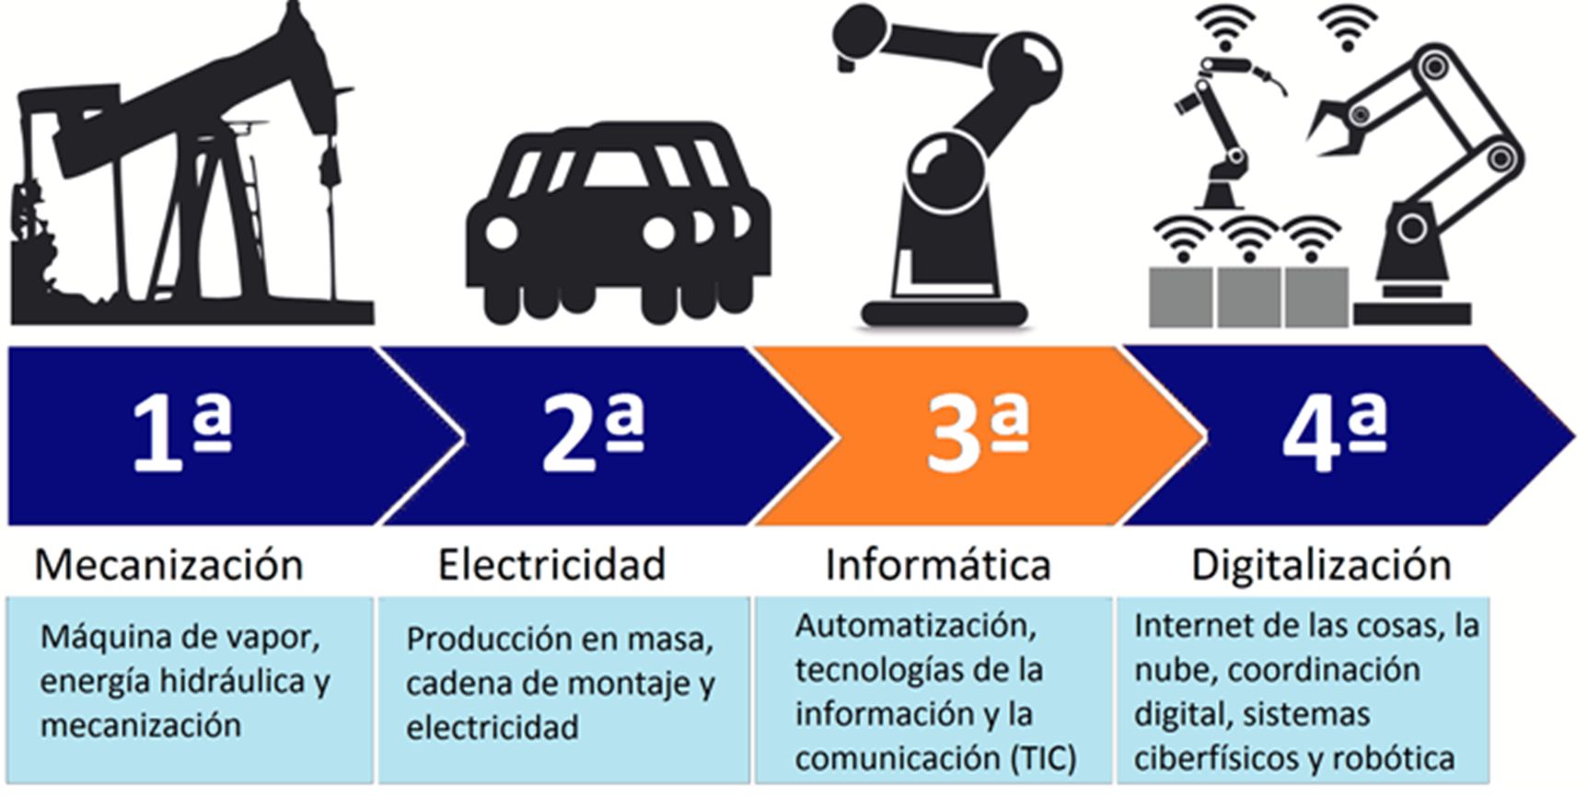
La Ingeniería en la actualidad

